Slide 1


國際獅子會
MyLCI 快速參考指南

Slide 2

新分會申請程序
恭喜您開始成立新分會的第一步。 本指南將提供您完成新分會申請程序的逐步說明。
本指南包括：
為新分會命名
誰可以處理申請
申請階段的流程
新分會授證的程序
分會授證的要訣
2

Slide 3
aa
繳交申請
繳交新分會申請：
選擇分會的名稱
申請過程的第一步是選擇分會的名稱， 以下指南將有助於支持您對名稱的選擇。
提議的分會或分會支部必須採用其所在地之「行政區」 或其同等政府分支的實際名稱。
校園分會可使用學院或大學的名稱作為其「行政區」。
位於同一行政區的分會的「可明顯辨識名稱」可以是任何能夠與其他分會明確區別的名稱。 可明顯辨識名稱將加於行政區之後。 例如: 橡溪市視力獅子會
「主辦分會」應為行政區中母會的名稱。
獅子會不可以使用現存之個人的姓名為會名。
任何獅子會都不得加上「國際」做為可明顯辨識名稱。
若包含公司名稱，在分會核准前，必須由公司提供相關文件。
3

Slide 4
授證申請程序
4

Slide 5
aa
繳交申請
繳交新分會申請： 區申請程序
以下資訊詳細說明了在區和分會階層，誰能夠處理新分會申請。
輸入申請 | 輸入授證會員 | 輸入導獅 | 核准申請 | 分會透過 MyLCI 付款
總監 | 總監 | 總監 | 總監 | 新分會財務
協調獅友 | 協調獅友 | 協調獅友 | 協調獅友
區 GMT 協調員 | 區 GMT 協調員
輔導分會會長 | 輔導分會會長
輔導分會秘書 | 輔導分會秘書
 | 新分會會長
 | 新分會秘書
5

Slide 6

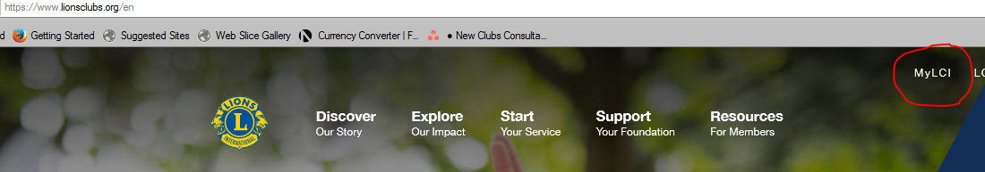
aa
繳交申請
繳交新分會申請：MyLCI
新分會授證申請表需透過 MyLCI 在線上繳交。應完成以下步驟，以繳交新分會申請。
步驟 1︰ 登錄 MyLCI。 您可從 www.lionsclubs.org/zh-hant 網站首頁的上方，點選 「會員登入」的標籤而進入 MyLCI。
6

Slide 7

aa
繳交新分會申請：MyLCI
步驟 2：通用的登錄頁面：
系統將引導您至國際獅子會通用的登錄頁面。 點選在「獅友領導人的 MyLCI 工具」（MyLCI Tools for Lion Leaders）下方的 GO 按鈕。

Slide 8
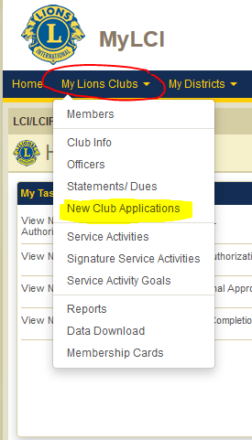

aa
繳交申請
繳交新分會申請：MyLCI
步驟 3︰ 點選「我的獅子分會」標籤，並於下拉式選單中點選「新分會申請」。點擊添加分會的按鈕。
要訣： 欲在整個過程中查看新分會，請使用此步驟。

Slide 9
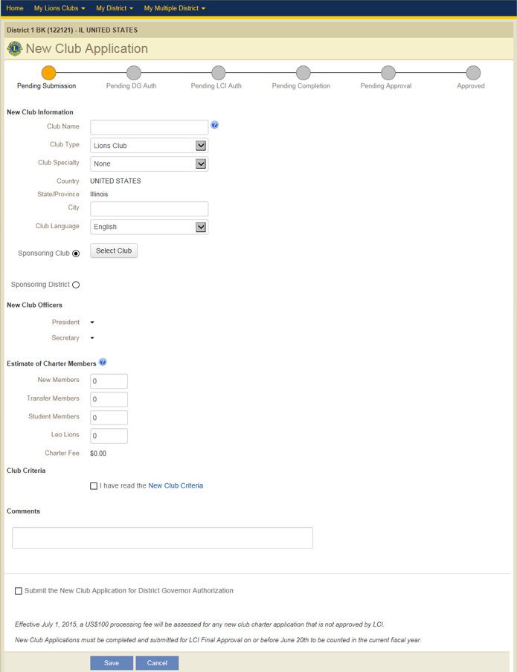
aa
繳交新分會申請：MyLCI
繳交申請
步驟 4: 待定的繳交 - 輸入所有列出的資訊。 請務必點選分會的標準、繳交給總監，以及保存的按鈕，以進入申請程序的下一個階段。
申請階段
申請表是由 6 個簡單的部分組成：
新分會資訊
輔導獅子會
新分會幹部
授證會員人數的估計
分會的標準
意見
新分會的標準方框
總監核准的方框
繳交前的保存按鈕

Slide 10
授證申請步驟
您已經開始新分會的申請，
要獲得分會授證，有幾個步驟。
此資訊將作為指南，協助完成以下的事項：
申請階段
新分會申請的儀錶板
輸入新會員或轉會會員
10
Notes:
講員的備註：
對於這一部分的說明，可以直接讀螢幕上的信息。 應該在決定幹部之後，才著手準備授證申請。

Slide 11
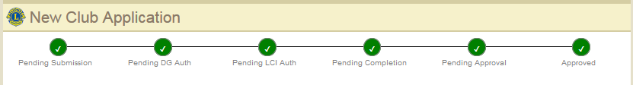
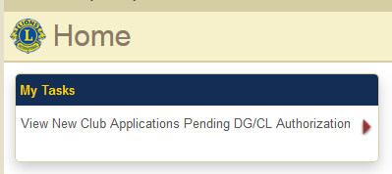
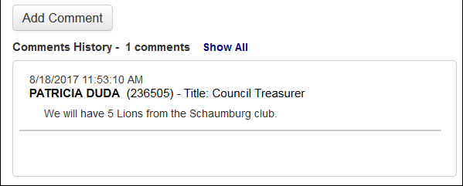
aa
繳交申請
繳交新分會申請：MyLCI
新分會申請核准過程，共有六個步驟。
申請要訣
直到繳交的申請達到待定審核批准，申請才算完成
過程中的通訊及能見度
  電子郵件通知
  首頁任務面板中的任務
  意見

Slide 12
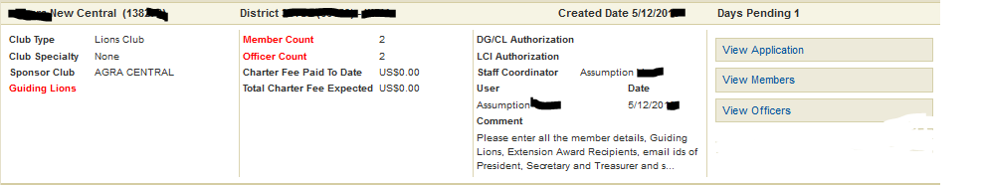
aa
申請
儀錶板
新分會申請儀錶板資訊
以下資訊將顯示於輔導分會/區的儀錶板，目的是為了讓輔導分會和區在授證過程中，隨時了解情況。
授權：必需由總監/協調獅友授權後才能將申請交給 LCI 審閱。 LCI 授權 - 由 LCI 職員進行申請的初審程序。
數目：一旦 LCI 授權後，可以輸入會員及幹部數目。
分會名稱及號碼
區及國家
輸入 MyLCI 的日期
待定的天數
更新申請表
添加/刪除會員
添加/刪除幹部
導獅：
必須由總監繳交以完成申請。
授證費：授證費依會員數目而定。 授證費可以在 LCI 最後核准時才支付。
協調職員：將支援您完成申請授證的 LCI 職員。

Slide 13
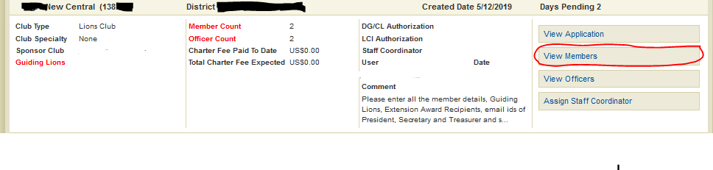
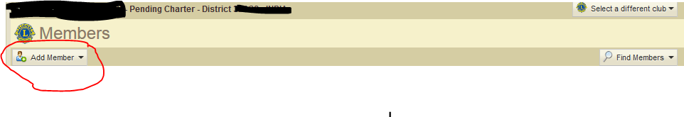

aa
添加新會員
繳交新分會申請：待定完成階段添加會員
一旦申請已獲得 LCI 授權審閱後，便會進入待定完成階段。 在此階段應添加會員及輸入導獅資訊。
步驟 1
步驟 1: 點選「查看會員」的標籤。
步驟 2: 點選「添加會員」的下拉式選單
步驟 3: 選擇「新會員」或「轉會會員」
步驟 2
步驟 3

Slide 14
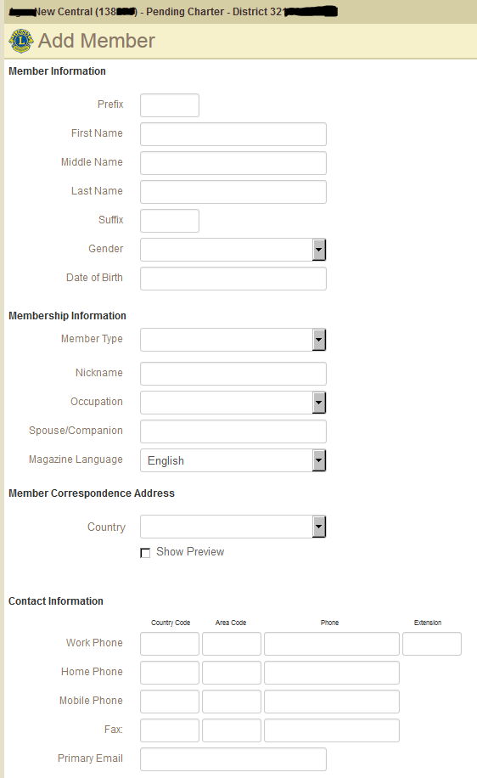
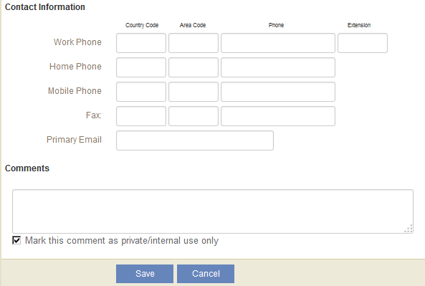
繳交新分會申請：添加會員
會員資訊
步驟 1: 輸入會員的所有資料。
步驟 2: 輸入會籍資訊。
步驟 3: 輸入聯繫資訊。 電子郵件地址非常重要，因它有助於由總部發出的通訊。
步驟 4: 若有需要，輸入意見，並點選保存，將資料加入分會的紀錄中。
會籍資訊
聯繫資訊
保存並繳交

Slide 15
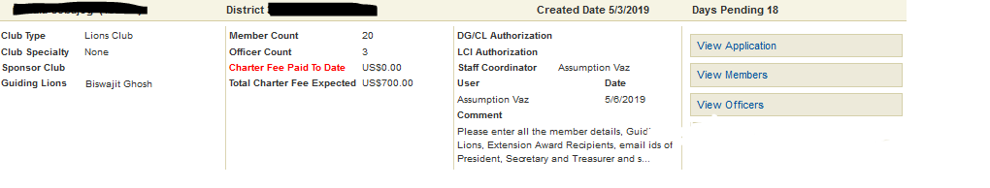
aa
LCI 的最後核准
繳交新分會申請：LCI 最後核准階段
一旦添加會員及輸入導獅資訊後，申請將進入 LCI 最後核准階段。 這是分會授證前的最後一個階段。
在此階段中，將完成以下的事項：
LCI 協調員最後確認所有的會員身分。
若尚未輸入，區應輸入導獅。
區或輔導分會繳交最後款項。

Slide 16
aa
授證
繳交新分會申請：授證
恭喜！！！ 申請程序已經完成，並且分會現在已授證成立。 將為新授證的分會完成以下步驟。
授證材料將寄給總監。
授證材料包括：授證會員徽章、授證會員證書、授證證書、輔導布章以及來自國際總會長的信函。
應與新分會輔導員及導獅一同籌劃新分會授證夜。
在授證日期後 90 天內入會的會員將被視為「授證會員」。
應與導獅一同進行新幹部的訓練。

Slide 17
aa
繳交申請
繳交新分會申請的要訣
為授證材料的製作和運送留出時間。
為加速申請程序，請查看 MyLCI 中的意見欄，並按照處理的指示而進行。
申請必須在 6 月 20 日前完成，才能得到本會計年度的受理。
新分會處理團隊將監查此申請過程，直到獲得授證為止。

Slide 18
分會授證的支援
有關新分會授證程序的任何疑問，請寄電郵至 newclubs@lionsclub.org。
18

Slide 19
感謝您！
© 2019 國際獅子會
Updated 10/2021 TC
19

